Slide 1
Перспективные технологии
в стоматологии

Slide 2
Направления развития
современной
стоматологии
Комплексное восстановление функциональных и
эстетических компонентов, естественность
Повышение биосовместимости конструкционных
материалов, максимально щадящий подход при работе
Увеличение срока службы конструкций при максимальном
удобстве для пациента
Восстановление утраченных зубов с учетом биомеханики ЗЧС
и индивидуальным учетом особенностей организма

Slide 3
План лекции
3D-технологии диагностики и лечения
Цифровая стоматология
Лазерные технологии в стоматологии
Нанотехнологии и материалы
Технологии тканевой регенерации

Slide 4
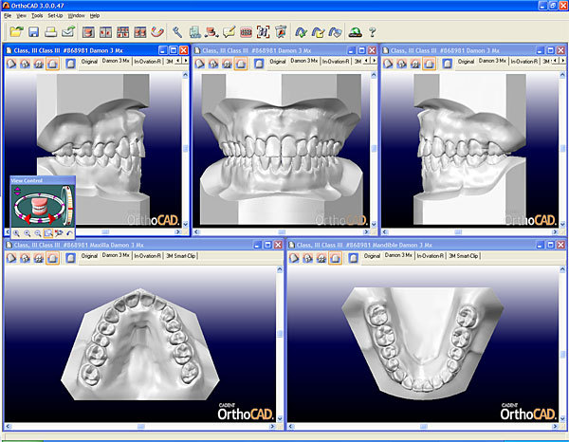
Раздел I.
3D технологии диагностики и лечения

Slide 5
3D-визуализация лица и зубных рядов
В настоящее время в эстетической стоматологии используется несколько различных вариантов компьютерного моделирования: 1. Редактирование двухмерных изображений. 2. Комбинация и редактирование двухмерных и трехмерных изображений. 3. Редактирование трехмерных изображений.

Slide 6
Трехмерная визуализация позволяет:
- воспроизвести трехмерное изображение лица пациента, и его зубных рядов, сопоставленных в корректном друг относительно друга положении, - обсудить с пациентом эстетические проблемы, существующие на момент обращения, - провести виртуальное моделирование, согласовав предполагаемую форму и положение зубов пациента, - обосновать план лечения и целесообразность привлечения смежных специалистов, - точно воспроизвести согласованную форму в готовом протезе на основе применения 3D-технологий, - при общении с зубным техником на расстоянии показать ему лицо и зубы пациента в трехмерном виде, что важно при моделировании будущей конструкции.

Slide 7
Составные части системы
аппаратно-программный комплекс:
трехмерный бесконтактный сканер лица
трехмерный бесконтактный сканер зубных рядов
программы ввода, обработки изображений и их сопоставления.

Slide 9
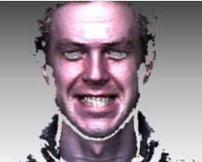
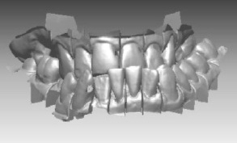
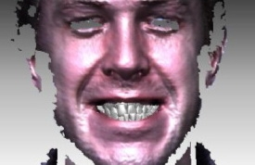

Slide 10
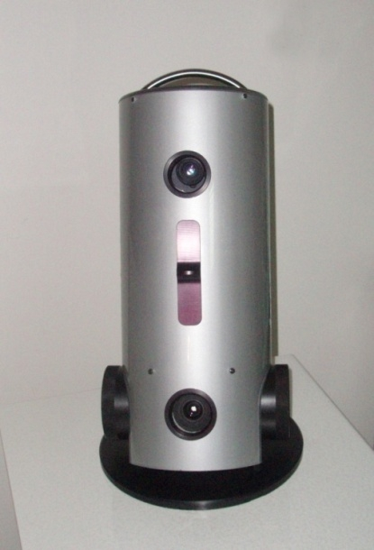
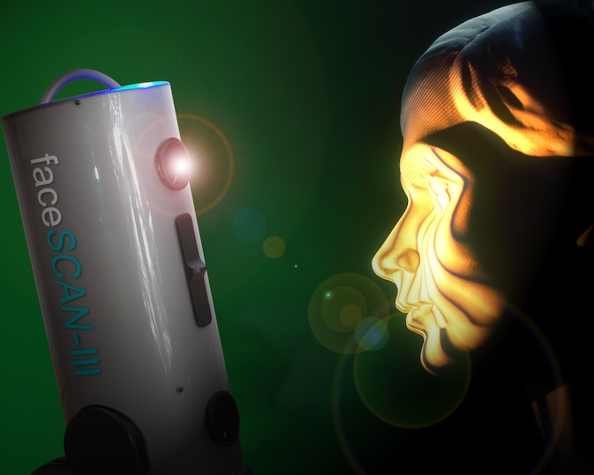
Сканеры для лицевого сканирования: лицевой трехмерный сканер faceSCAN III (Breuckmann, Германия)

Slide 11
Методика получения трехмерного изображения лица и зубных рядов и их сопоставление.
Сначала происходит получение трехмерной модели улыбающегося лица пациента с реперным объектом в полости рта (при естественном для улыбки разобщении зубных рядов) путем сканирования. На компьютере запускается программа для сканирования, прилагающаяся к сканеру, затем настраиваются необходимые параметры (параметры фоточувствительности и фокусировка). В полости рта необходимо закрепить реперный объект.

Slide 12
Получение изображения лица
Для получения трехмерных зубных рядов снимают полные анатомические оттиски верхней и нижней челюсти, отливают гипсовые модели. Затем при помощи трехмерного сканера сканируют гипсовую модель зубного ряда с установленным на ней реперным объектом. Не меняя положение гипсовой модели, реперный объект снимается и повторно сканируется уже сам зубной ряд

Slide 13
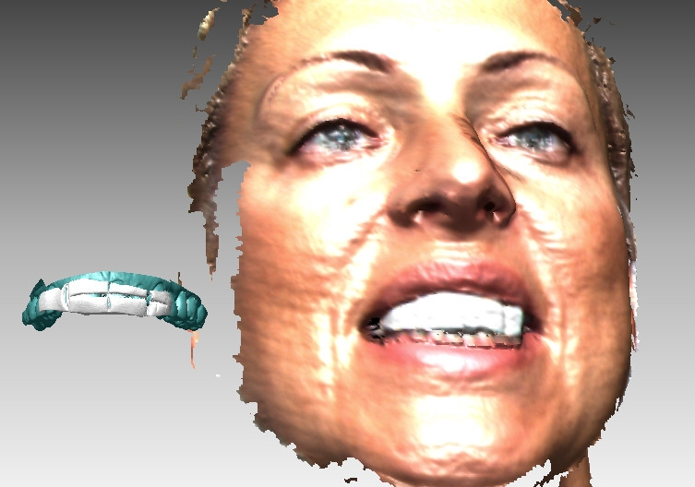
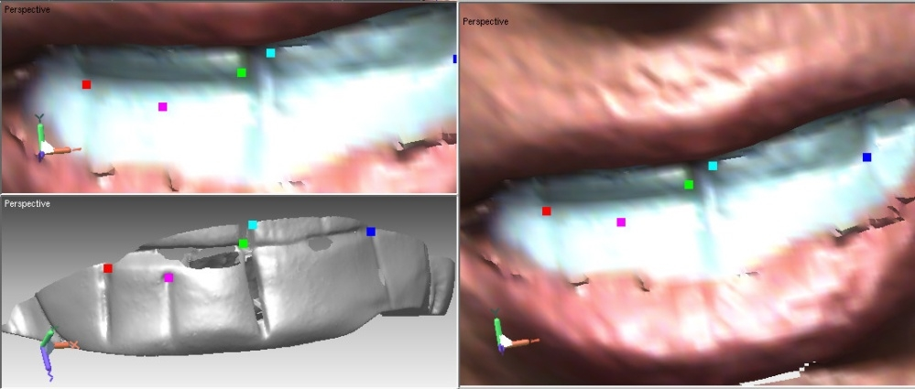
В итоге получаются несколько трехмерных моделей, не связанных между собой: трехмерную модель улыбающегося лица с реперным объектом в полости рта, трехмерные модели обеих челюстей с реперным объектом, трехмерные модели верхней и нижней челюстей.

Slide 14
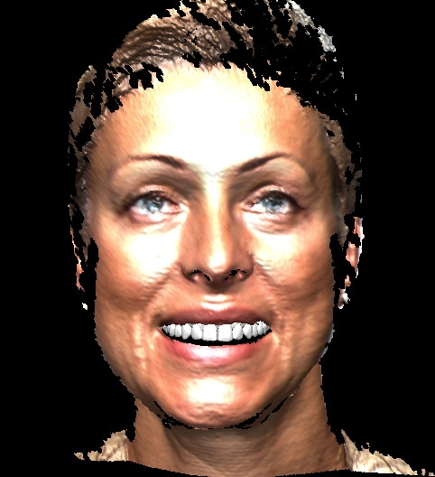

Slide 15
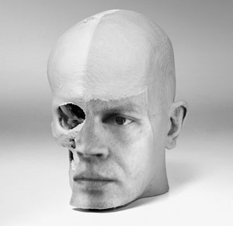
ТРЕХМЕРНЫЕ ТЕХНОЛОГИИ В РЕНТГЕНОДИАГНОСТИКЕ

Slide 16
Planmeca ProMax 3D - серия интеллектуальных и многоцелевых рентгеновских аппаратов, предназначенных для получения полной информации об анатомии пациента с мельчайшими подробностями.
Назначение:
цифровые панорамные снимки,
цефалометрические и трехмерных изображения,
мощные программные средства обработки изображении, обеспечивающие решение всех возможных задач стоматологической рентгенологии.

Slide 17
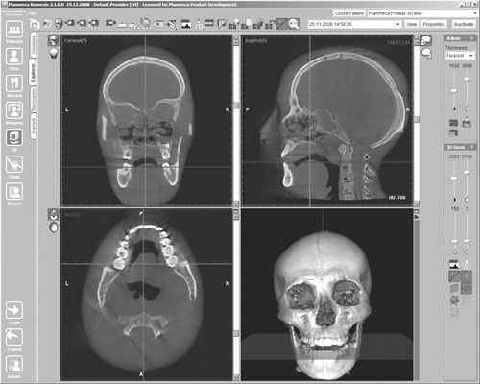

Slide 18
Planmeca ProMax 3D ProFace также основан на технологии объемной конусно-лучевой томографии, но отличается от своих собратьев уникальным сочетанием возможностей 3D-съемки: он обладает встроенной системой трехмерного сканирования лицевой части в дополнение к традиционной челюстно-лицевой трехмерной радиографии Получение трехмерной фотографии не требует дополнительного облучения пациента, а в сочетании с трехмерным рентгеновским снимком, 3D-фото является ценным активом для предварительного планирования лечения и операций.

Slide 19
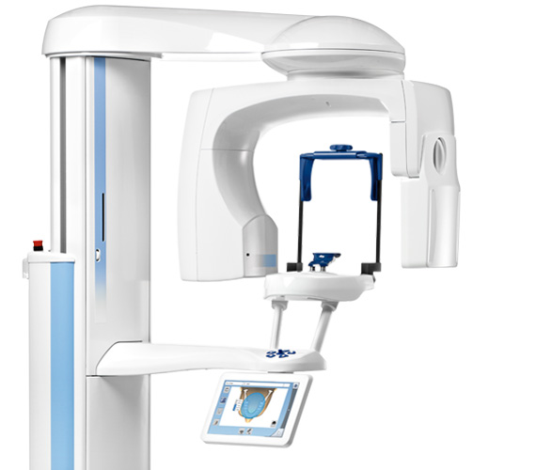

Slide 20
Создание трехмерной фотографии лица не требует никаких дополнительных процедур в технологическом процессе: во время съемки аппарат принимает данные как 3D-фотографии, так и рентгеновского снимка. Если необходимо, 3D-фото могут быть сделаны отдельно, в этом случае пациент вообще не подвергается облучению. Лазеры сканирования лицевой геометрии и цифровая фотокамера собирают информации о текстуре и рельефе лица. Затем программное обеспечение объединяет информацию в 3D-фото, которое может быть проанализировано как отдельное изображение либо как часть трехмерного рентгеновского снимка. Трехмерная фотография визуализирует мягкие ткани в связи с костной структурой, что делает ее эффективным инструментом для ортодонтических, хирургических и эстетических операций.

Slide 21
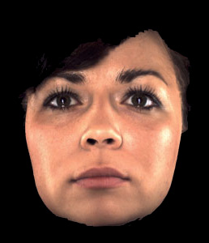
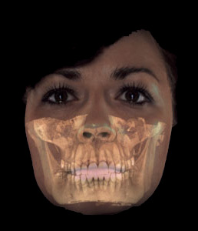
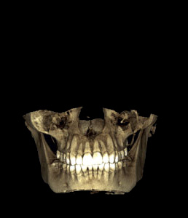
Этапы

Slide 22
Компьютерная диагностика в нейромышечной стоматологии
Нейромышечный подход добавляет к классической теории об окклюзии отсутствующее звено и позволяет на практике учитывать нейрофизиологию зубочелюстной системы.
Основные диагностические тесты, используемые в нейро-мышечной стоматологии включают в себя:
• компьютеризированное сканирование движений нижней челюсти (К7 CMS - computerized mandibular scanning),
• электромиографию,(К7 EMG),
• сонографию (К7 ESG),
ультронизкочастотную электро-миостимуляцию (J5 Миомони-тор),
аксиографию.

Slide 23
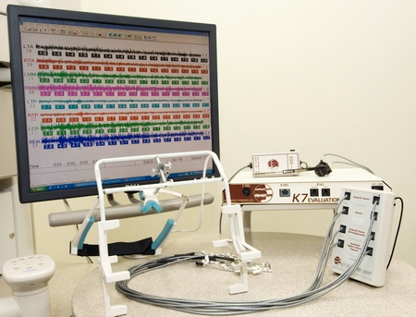

Slide 24
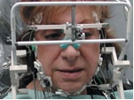
Компьютеризированное сканирование движений нижней челюсти (К7 CMS - computerized mandi-bular scanning) позволяет анализировать движение нижней челюсти и определять положение ее в пространстве, что дает объективную характеристику зубочелюстной системе, которую невозможно получить традиционными методами диагностики.

Slide 25
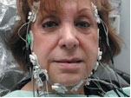
Электромиография (EMG) позволяет измерить биопотенциал мышц как в покое, так и во время функции, что представляет собой ценную диагностическую информацию в оценке положения нижней челюсти и состояния всей жевательной мускулатуры. Использование поверхностных электросенсоров, которые прикрепляются на кожу в месте проекции определенных мышц, дает возможность определить степень гипертонуса (спазма) этих мышц.

Slide 26
Электросонография(ESG) измеряет шумы и тоны высокой и низкой частоты, которые возникают при работе ВНЧС. Щелканье, крипитация, шумы различного характера во время открывания и закрывания рта могут быть зарегистрированы и проанализированы с помощью этого метода.

Slide 27
Ультронизкочастотная электро-миостимуляция (TENS) - метод расслабления мускулатуры головы и шеи посредством одновременной и двусторонней стимуляции тройничного и лицевого нервов. Такая стимуляция не только расслабляет мышцы, но и помогает перепрограммировать их, обеспечивая условия для определения оптимальной позиции нижней челюсти в создаваемом положении центральной окклюзии.

Slide 28
Автоматическое ведение документации
Существуют системы автоматизированного заполнения и ведения различных форм медицинской документации, например Kodak EasyShare (Eastman Kodak, Rochester, N.Y.), Dental Base (ASE Group), ThumbsPlus (Cerious Software, Charlotte, N.C.), Частная практика стоматолога (DMG), Dental Explorer (Quintessence Publishing) и др.

Slide 30
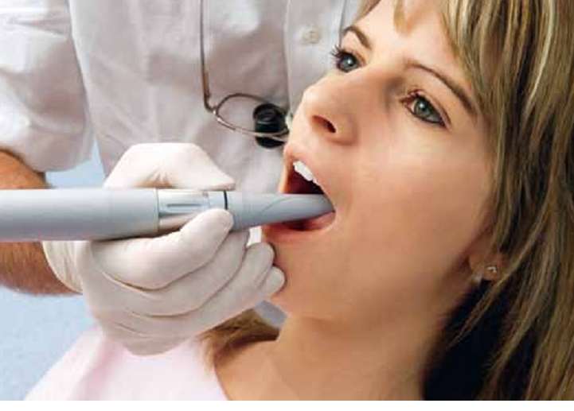
В настоящее время разработаны разнообразные внутриротовые цифровые фото- и видеокамеры (AcuCam Concept N (Gendex), ImageCAM USB 2.0 digital (Dentrix), SIROCAM (Sirona Dental Systems GmbH, Germany) и др.).

Slide 31
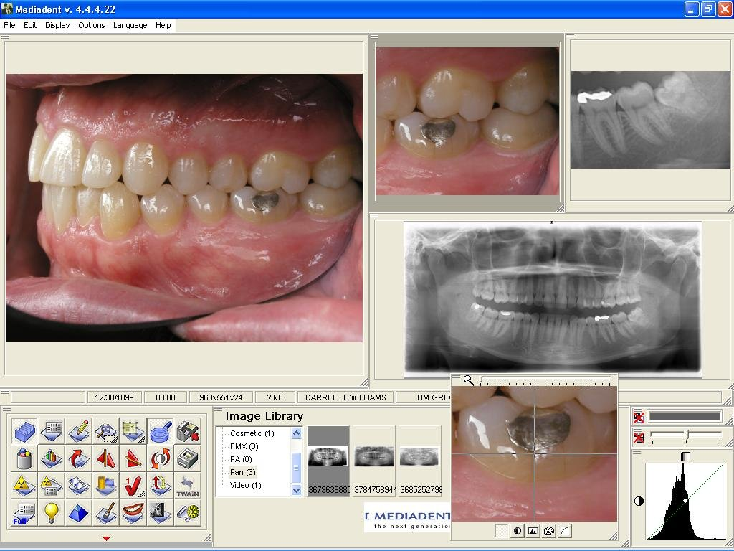

Slide 32
Есть компьютерные программы, позволяющие врачу изучить особенности артикуляционных движений и окклюзионных контактов пациента в анимированном объемном виде на экране монитора. Это – так называемые виртуальные, или 3D артикуляторы. Например, программы для функциональной диагностики и анализа особенностей окклюзионных контактов: MAYA, VIRA, ROSY, Dentcam, CEREC 3D, CAD (AX Compact).

Slide 33
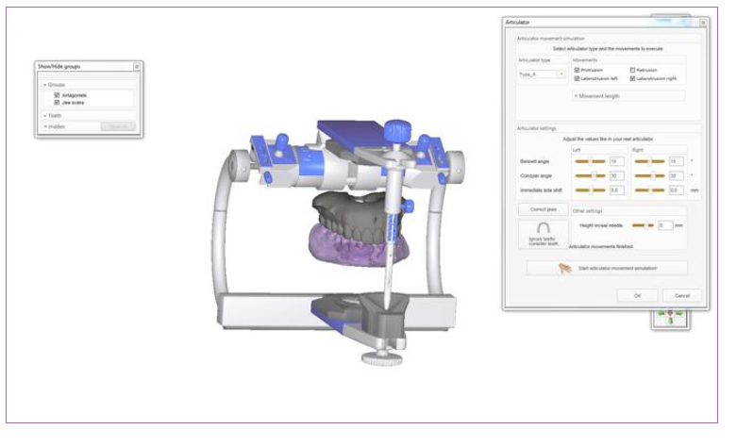

Slide 34
Технология автоматизированного проектирования и изготовления зубных протезов с применением 3 D технологии
Несмотря на многообразие, основной принцип работы всех современных стоматологических CAD/CAM систем состоит из следующих этапов:
1. Сбор данных о рельефе поверхности протезного ложа специальным устройством и преобразование полученной информации в цифровой формат, приемлемый для компьютерной обработки.
2. Построение виртуальной модели будущей конструкции протеза с помощью компьютера и с учетом пожеланий врача (этап CAD).
3. Непосредственное изготовление самого зубного протеза на основе полученных данных с помощью устройства с числовым программным управлением из конструкционных материалов (этап CAM).

Slide 35
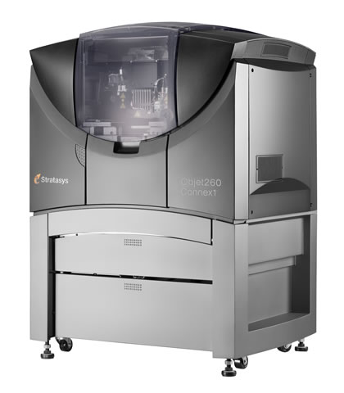
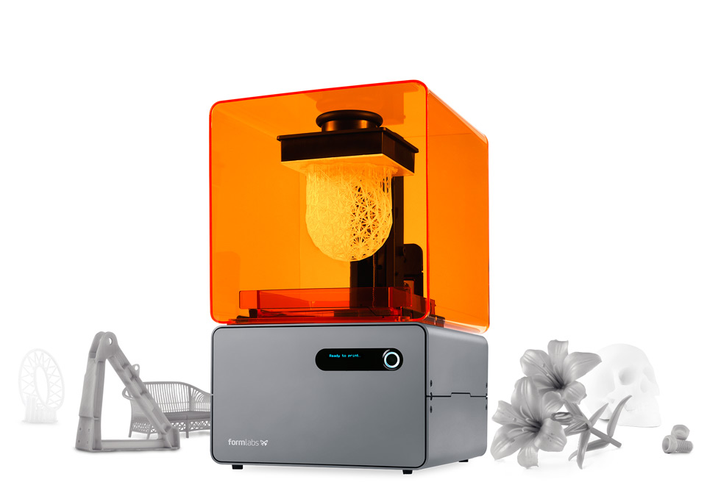
3D
На сегодняшний день существует множество принтеров для 3D печати, в том числе для стоматологических целей.

Slide 36
Примеры 3D принтеров Objet260
Предназначен для изготовления большого объема работы.
Одновременно может изготавливать до 60 моделей
Среднее время работы 4 часа

Slide 37
Formlabs
Среднее время работы 1 час
Предназначен для максимум 5 моделей
Не занимает много места

Slide 38
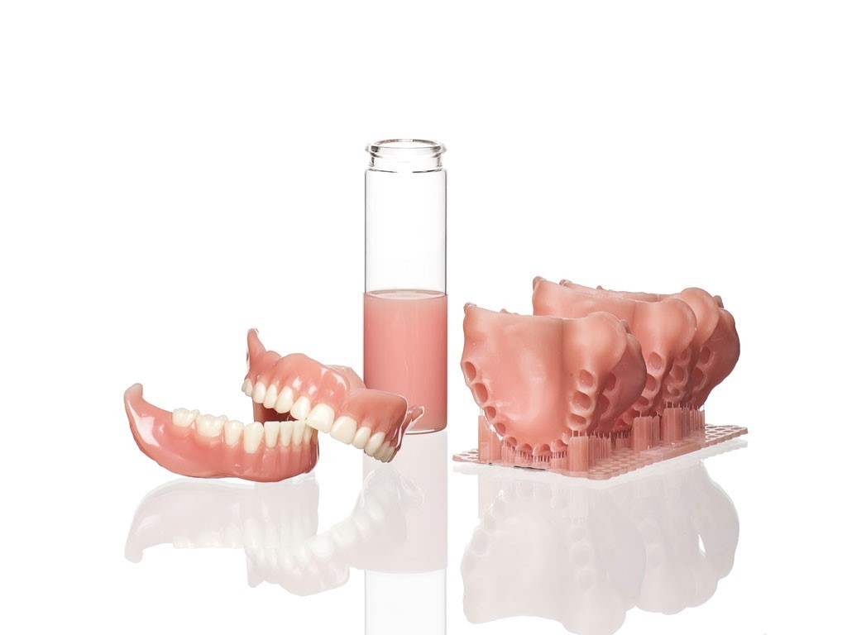
Виды конструкций
Печать временных оснований зубных протезов

Slide 39
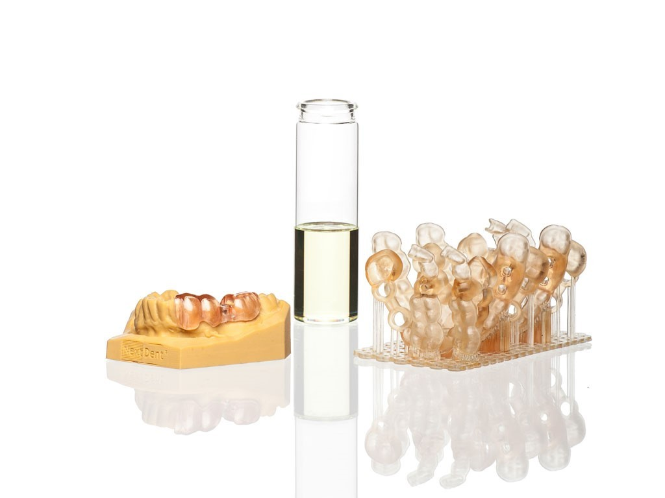
Дизайн и печать высокоточных прозрачных хирургических шаблонов

Slide 40
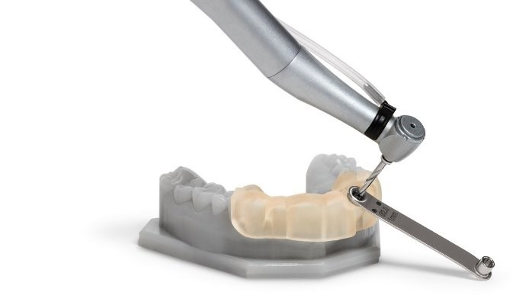
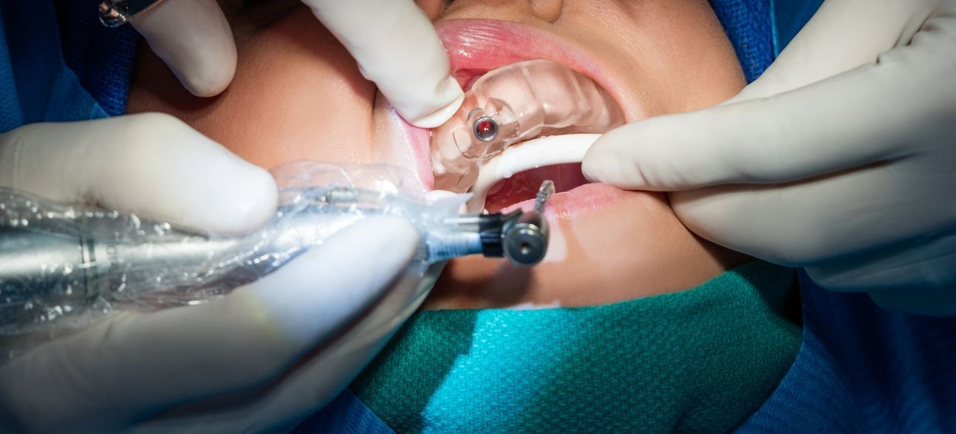

Slide 41
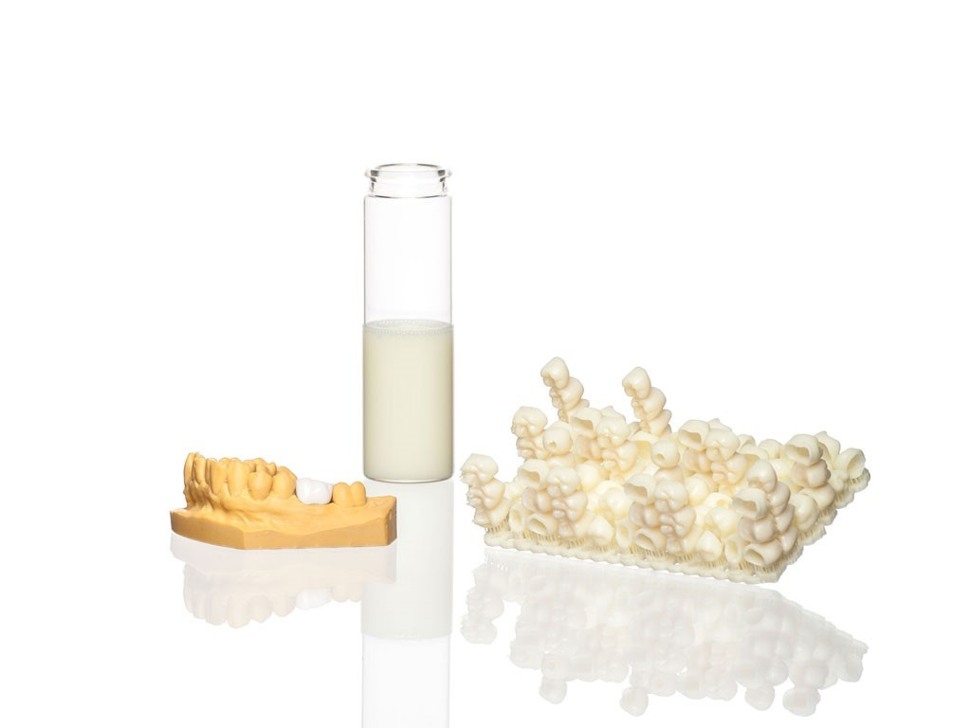
Биосовместимый печатный материал для мостов и коронок.

Slide 42
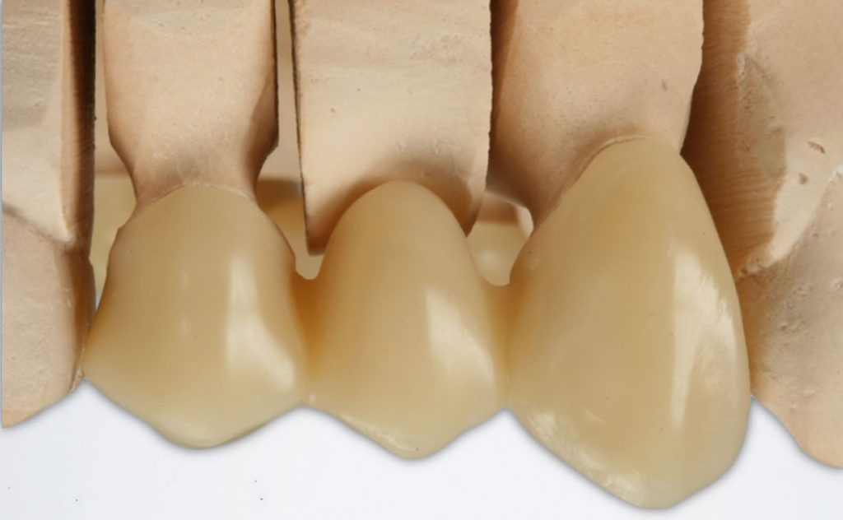
Временные коронки длительного ношения

Slide 43
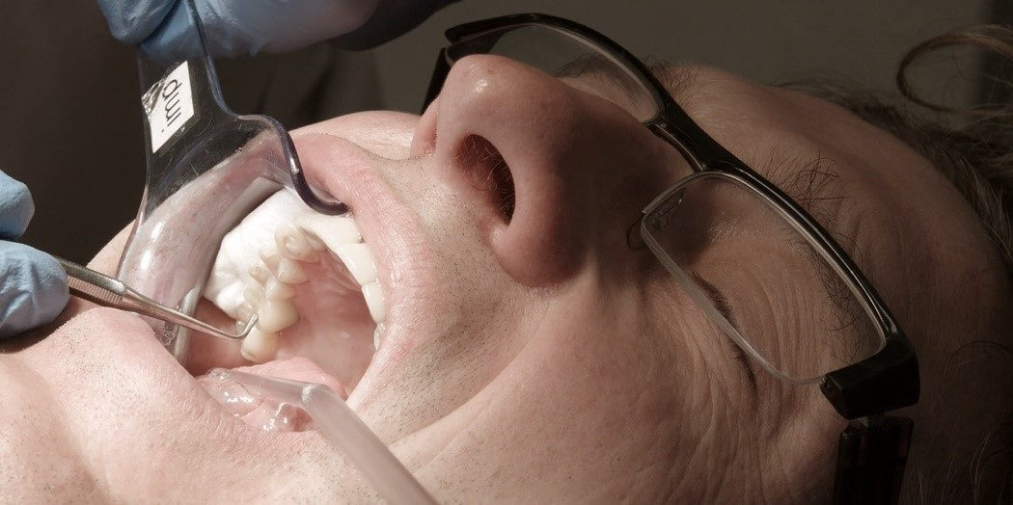

Slide 44
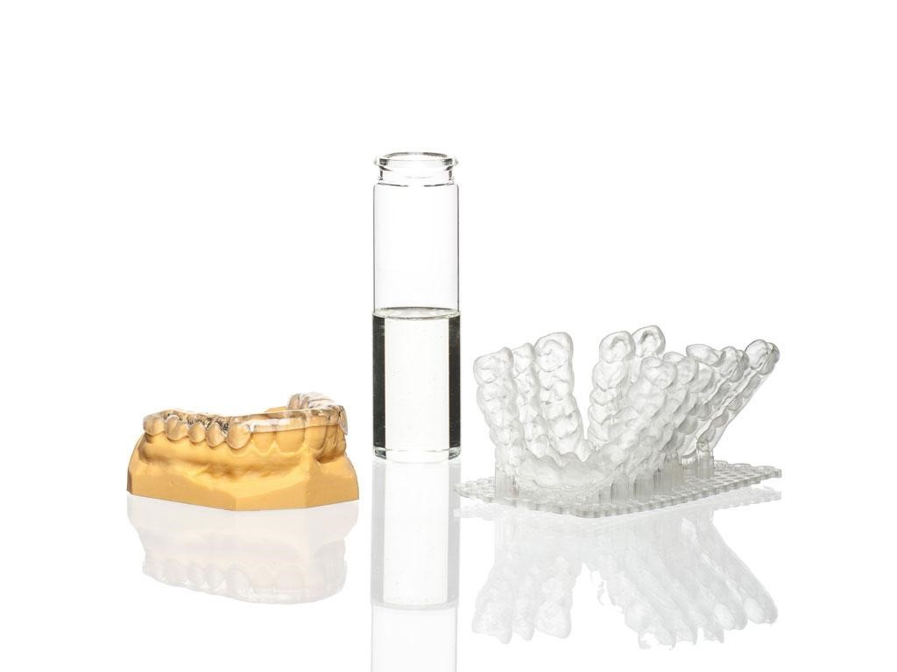
NextDent Оrthо Clear Эстетичный 3D-материал для печати.

Slide 45
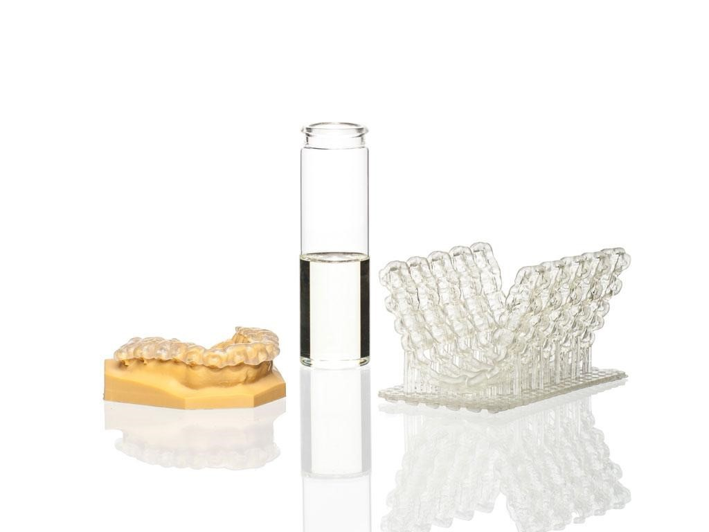
NextDent Ortho IBT Гибкий материал для применения в ортодонтии

Slide 46
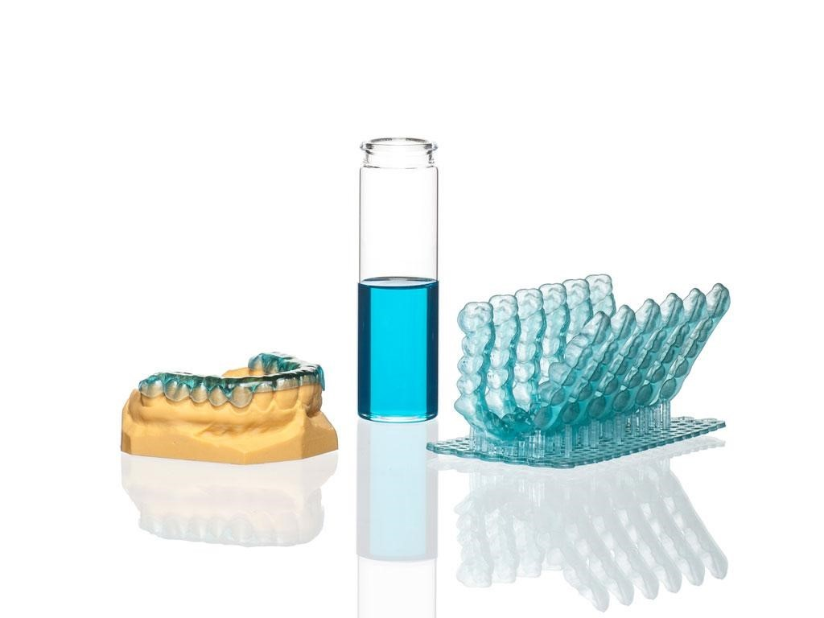
NextDent Ortho Rigid
Легкое проектирование и 3D-печать ортезов.

Slide 47
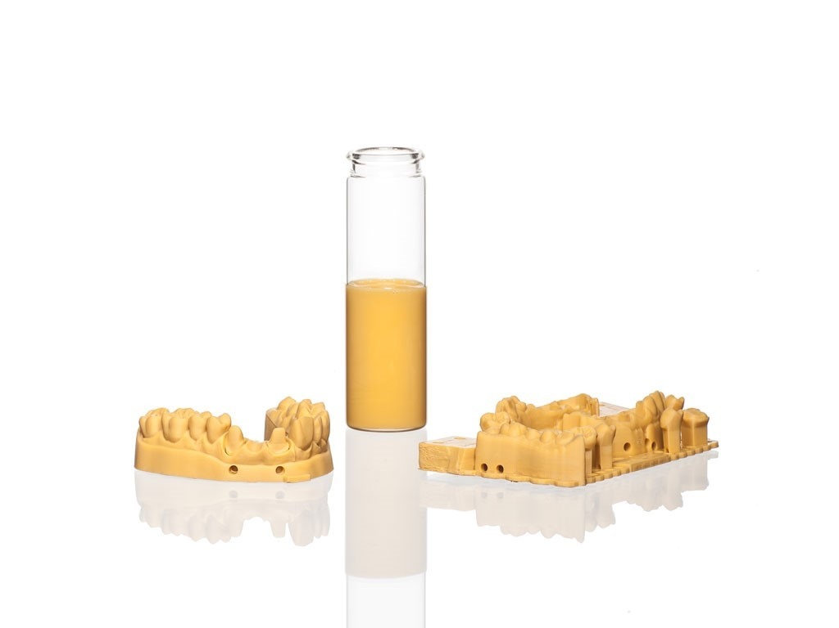
NextDent Model
Высокоточные стоматологические модели.

Slide 48
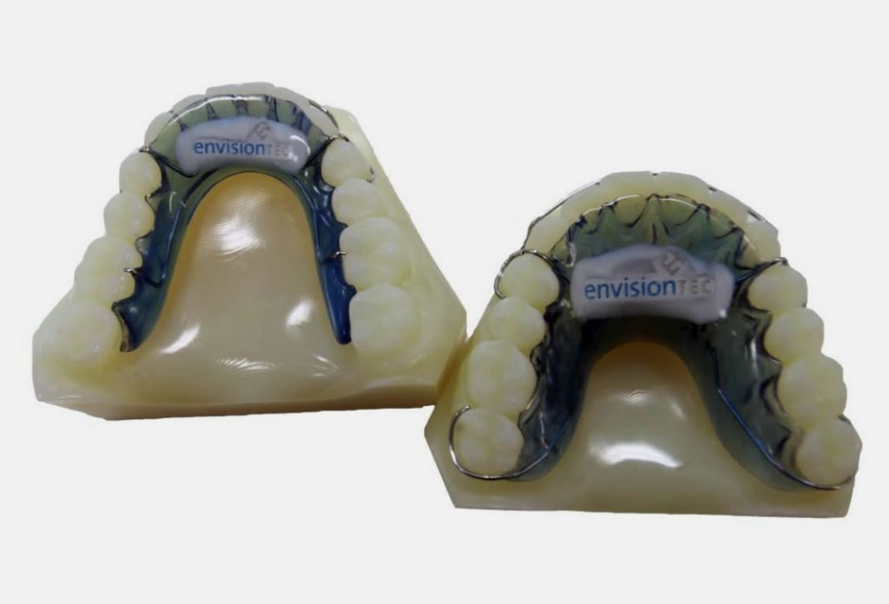
Ортодонтические модели

Slide 49
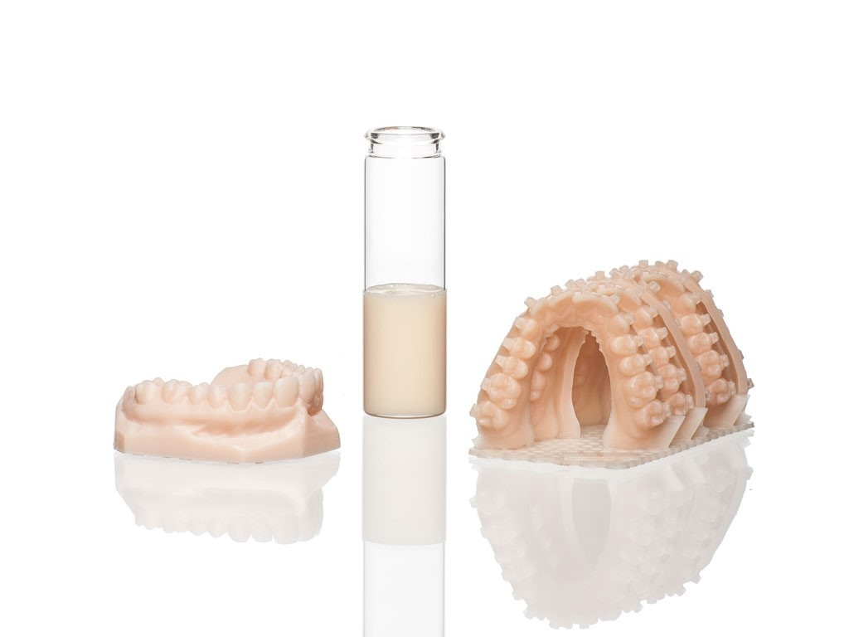
NextDent Model Ortho
Для печати заготовок под вакуумное литье.

Slide 50
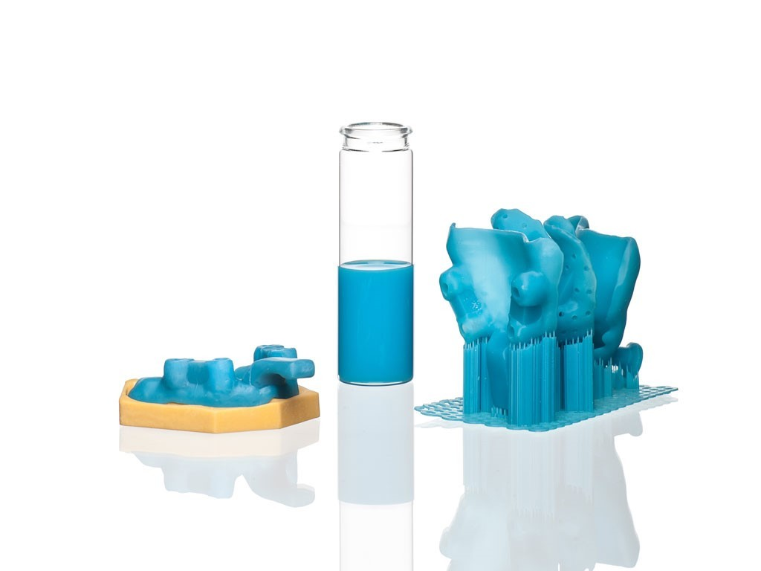
NextDent Tray
Высококачественный материал для 3D-печати индивидуальных оттискных ложек.

Slide 51
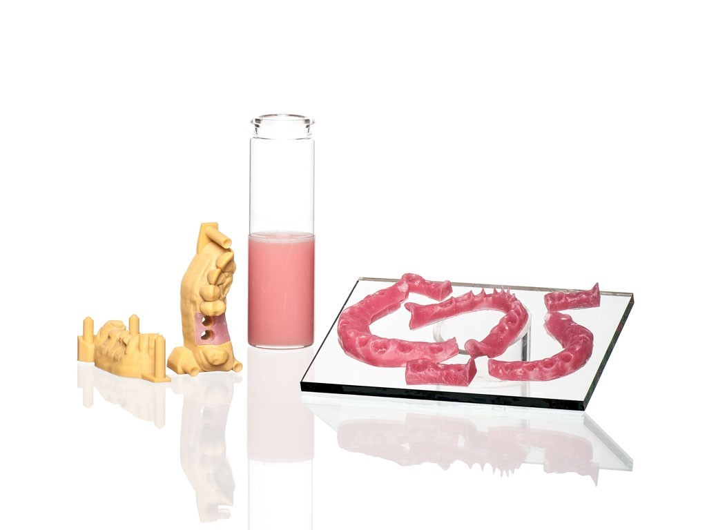
NextDent Gingiva Mask
Гибкость 3D-печатных моделей.

Slide 52
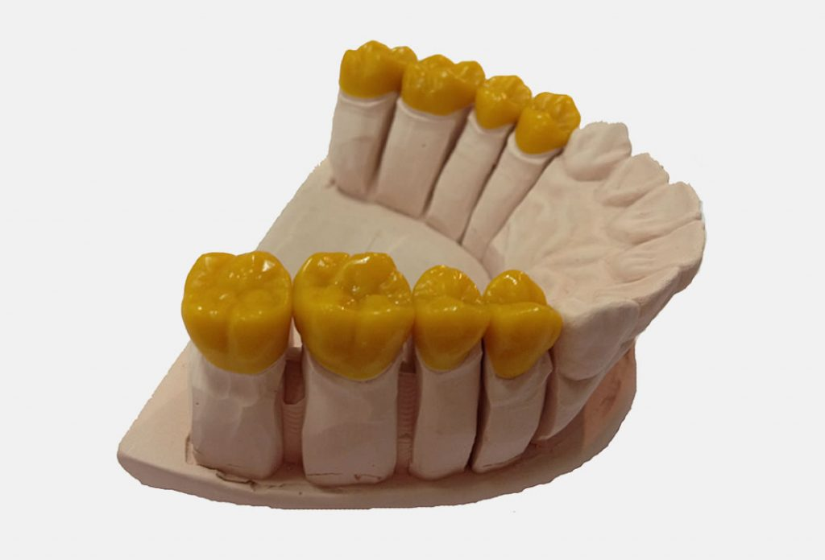
Восковые фотополимерные конструкции
Низкий коэффициент теплового расширения во время выгорания
Высокая эстетичность
Беззольный

Slide 53
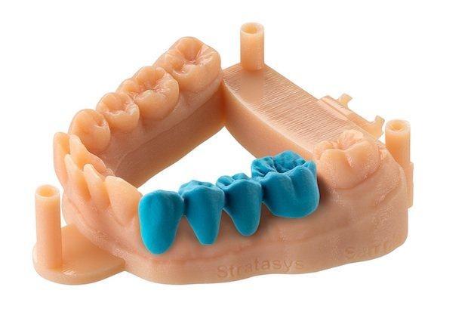
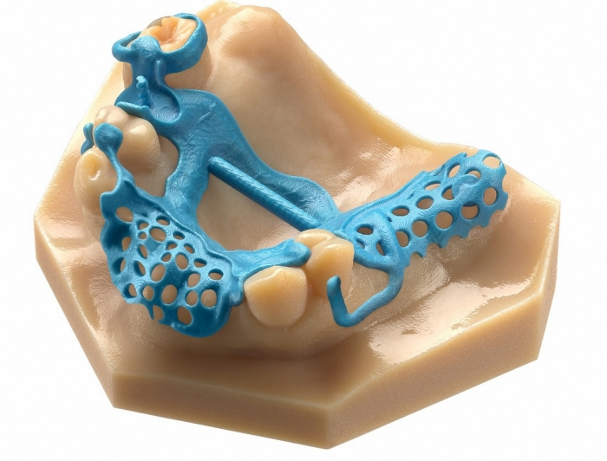
3D Печать воском

Slide 54
Этапы изготовления
Предварительная обработка: программное обеспечение подготовки к печати автоматически рассчитывает положение фотополимеров и вспомогательных материалов на основе CAD-файла 3D-модели.
Производство: 3D-принтер наносит и, с помощью УФ-излучения, закрепляет небольшие порции жидкого фотополимера. Тонкие слои ложатся последовательно в модельном лотке и образуют одну или несколько трехмерных моделей или деталей. Если для определенных деталей требуется опора, 3D-принтер наносит удаляемый вспомогательный материал.
Удаление вспомогательного материала: пользователь легко удаляет вспомогательный материал руками, водой или в специальном растворителе. Модели и детали готовы к использованию сразу по извлечении из 3D-принтера, не требуется никакая дополнительная фиксация.

Slide 55
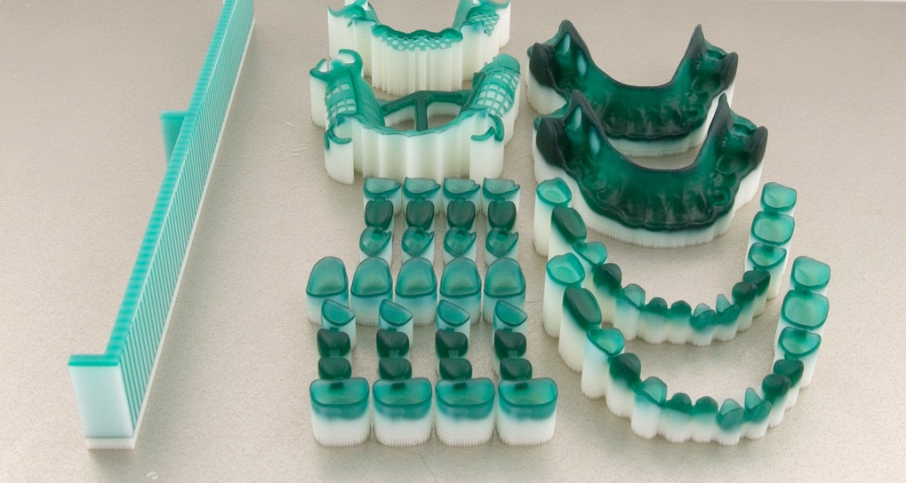
Струйная фотополимерная 3D печать (MJM)

Slide 56
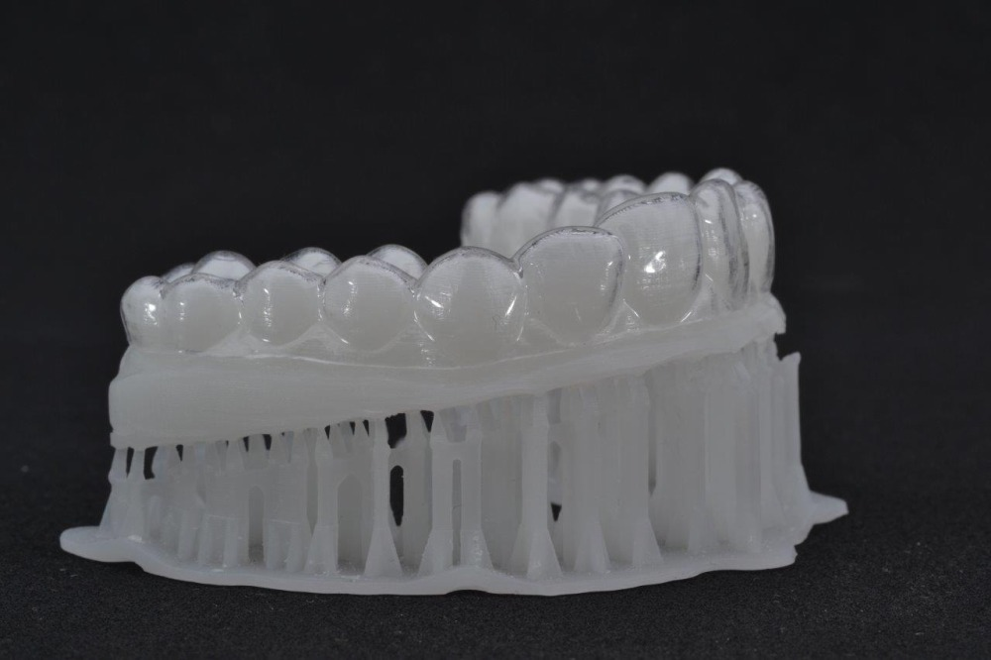
Стереолитографическая печать (SLA)

Slide 57
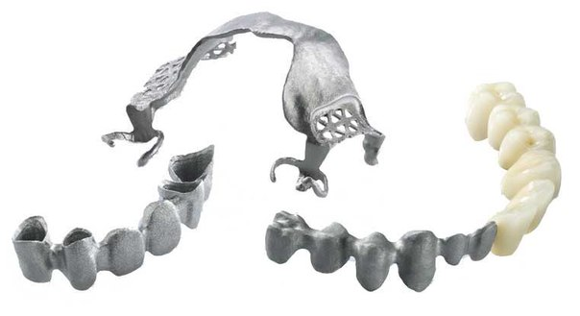
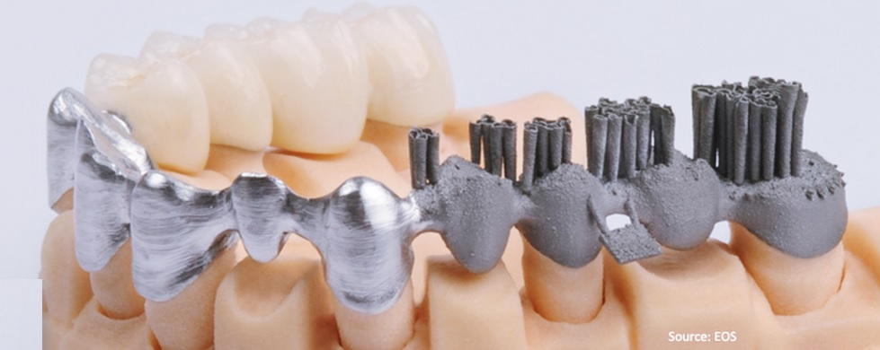
3D Печать металлом

Slide 58
Часть 2. Цифровая стоматология
CAD/CAM системы
Сканеры
Программы обработки

Slide 59
Интегрированная имплантология с CEREC на службе безопасности
Позволяет одновременно планировать хирургическое и ортопедическое вмешательство и точно осуществить разработанный план на практике с помощью хирургического шаблона.
охват всех стадий процесса имплантации;
экономия денежных средств;
три варианта хирургических шаблонов для любой клинической ситуации;
платформное решение от единого производителя.

Slide 60
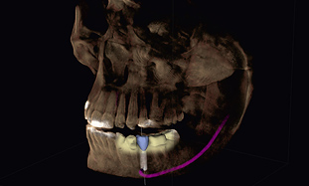
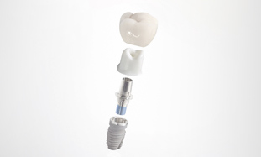

Slide 61
Офисные цифровые технологии
Цифровые технологии, которые могут быть использованы в кабинете у стоматолога, включают в себя:
CAD/CAM: CAD/CAM (компьютеризированное моделирование, компьютеризированное изготовление) – технология, позволяющая изготовить такие реставрации, как коронки, виниры, вкладки с помощью технологии компьютерного фрезерования.
Cone Beam CT: вид компьютерной томографии, который позволяет стоматологу получить трехмерное изображение анатомических структур челюстей и лица.
Diagnodent: diagnodent – это устройство, используемое для раннего выявления кариеса. Новейшая технология использует звуковую волну и лазер для определения кариеса раньше, чем это можно сделать с помощью традиционных методов.

Slide 62
Цифровые радиографы: цифровые радиографы получают изображение с помощью датчиков, которые передают изображение на экран компьютера. Цифровая радиография оказывает меньшую радиационную нагрузку по сравнению с традиционной рентгенологией (четыре снимка на радиографе соответствуют одному обычному снимку).
Интернет: сегодня с помощью Интернета процедура соблюдения гигиены пациентами и назначение посещений стоматологами очень проста. Вдобавок к этому, с помощью программ связи стоматологи могут делиться клиническими случаями с лабораториями и специалистами, чтобы убедиться в проведении необходимых процедур и исключить ненужные посещения. Консультации в режиме реального времени возможна даже в то время, как пациент сидит в кресле – так могут быть обсуждены и решены многие эстетические или функциональные вопросы.
Внутриротовая камера: внутриротовая камера делает точные снимки зубов и окружающих его структур.

Slide 63
Стоматологические лазеры: предназначенные как для твердых, так и для мягких тканей, стоматологические лазеры упрощают те процедуры, которые раньше были очень сложными и иногда требовали длительного болезненного периода реабилитации.
Оптические сканеры: оптические сканеры используются в стоматологии, чтобы получить цифровую карту зубов, а также цифровой оттиск зубов. Цифровые цветовые карты помогают подобрать точный цвет эстетической реставрации.
TekScan (T-Scan): компьютер, использующий ультратонкий сенсор для цифрового изучения окклюзионных взаимоотношений зубов пациента.
The Wand: the wand- это компьютеризированное устройство, позволяющее вводить анестетик медленно определенным способом.

Slide 64
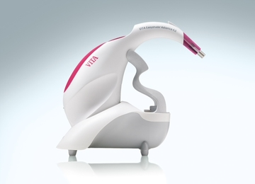
Электронный прибор для определения цвета VITA Easyshade 4.0
Четвертое поколение популярного электронного прибора стало еще лучше: VITA Easyshade Advanced 4.0 и его новые возможности предлагают стоматологам и зубным техникам идеальное сочетание передовых технологий и проверенной систематики.

Slide 65
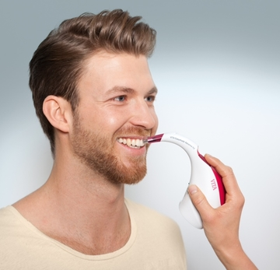
Точнее. Быстрее. Экономичнее - Цифровым методом.
•​ Точно, быстро, надежно: точное определение цвета всего лишь за 2 секунды, независимо от освещения, окружающей среды и усталости Ваших глаз; •​ Широкий спектр решаемых задач: автоматическое определение цвета по системам VITA Classical A1-D4,VITA SYSTEM 3D-MASTER и выбор рекомендуемого блока в цветах VITABLOCS; •​ Легкость в обращении: интуитивное меню и удобный, эргономичный дизайн; •​ Лучший контроль качества: благодаря модулю «реставрация» для проверки воспроизведения цвета; •​ Точная передача цвета от врача к технику благодаря программному обечпечению VITA ShadeAssist; •​ Работа без подзарядки до трех недель.

Slide 66
Часть 3. Лазерные технологии
Принцип работы стоматологического лазера таков, что свет, исходящий от него, поглощается структурным элементом, входящим в биоткани человека. Этот элемент в науке называется хромофор. В стоматологии наиболее распространенным хромофором являются вода и кровь. Для каждого типа хромофора существует свой стоматологический лазер. Технические характеристики и параметры, такие как, например, мощность, зависят именно от типа хромофора.

Slide 67
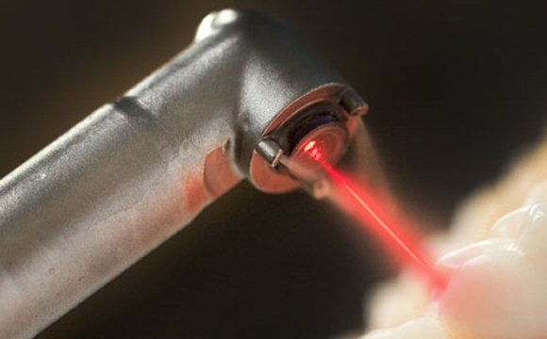
С давних времен свет используется человеком в качестве целебного и оздоравливающего фактора. Использование солнечного излучения, а также первых искусственных ультрафиолетовых излучателей для лечения некоторых болезней показало возможность целенаправленного применения света в практической медицине.
Эра принципиально новой светотерапии связана с изобретением и созданием лазера — нового, не имеющего аналогов в природе, вида излучения.

Slide 68
Слово LASER представляет собой аббревиатуру с английского языка:
light amplification by stimulated emission of radiatiоn
Усиление света в результате вынужденного излучения

Slide 69
Показания к применению лазера
Препарирование полостей всех классов, лечение кариеса;
Обработка (протравливание) эмали;
Стерилизация корневого канала, воздействие на апикальный очаг инфекции;
Пульпотомия;
Обработка пародонтальных карманов;
Экспозиция эмплантов;

Slide 70
Показания к применению лазера
Гингивотомия и гингивопластика;
Френэктомия;
Лечение заболеваний слизистой;
Реконструктивные и гранулематозные поражения;
Оперативная стоматология.

Slide 71
Принцип работы лазера

Slide 72
Классификация лазеров по области практического применения
Терапевтические.
Представлены, как правило, низкоинтенсивными излучателями, используемыми для физиотерапевтического, рефлексотерапевтического воздействия, лазерной фотостимуляции, фотодинамической терапии.
Хирургические.
Высокоинтенсивные излучатели, действие которых основано на способности лазерного света рассекать, коагулировать и аблировать (выпаривать) биологическую ткань.
Вспомогательные (технологические).
В стоматологии применяются на этапах изготовления и ремонта ортопедических конструкций и ортодонтических аппаратов.

Slide 73
Классификация высокоинтенсивных лазеров, используемых в стоматологии
Тип I: Аргоновый лазер, используемый для препарирования и отбеливания зубов.
Тип II: Аргоновый лазер, применяемый при операциях на мягких тканях.
Тип III: Nd: YAG, CO2, диодные лазеры, применяемые при операциях на мягких тканях.
Тип IV: Er: YAG-лазер, предназначенный для препарирования твердых тканей зуба.
Тип V: Er, Cr: YSGG-лазеры, предназначенные для препарирования и отбеливания зубов, эндодонтических вмешательств, а также для хирургического воздействия на мягкие ткани.

Slide 74
Низкоинтенсивное лазерное излучение.
Терапевтический эффект
На клеточном уровне:
изменение энергетической активности клеточных мембран;
активация ядерного аппарата клеток, системы ДНК-РНК-белок;
активация окислительно-восстановительных, биосинтетических процессов и основных ферментативных систем;
увеличение образования АТФ;
увеличение митотической активности клеток, активация процессов размножения.

Slide 75
На органном уровне:
понижение рецепторной чувствительности;
уменьшение длительности фаз воспаления;
уменьшение интенсивноcти отека и напряжения тканей;
увеличение поглощения тканями кислорода;
повышение скорости кровотока;
увеличение количества новых сосудистых коллатералей;
активация транспорта веществ через сосудистую стенку.
Клинические эффекты:
противовоспалительный, противоотечный, фибринолитический, тромболитический, миорелаксирующий, нейротропный, анальгезирующий, регенераторный, десенсибилизирующий, иммунокорригирующий, улучшение регионального кровообращения, гипохолестеринемический, бактерицидный и бактерио- статический.

Slide 76
Портативный лазерный терапевтический аппарат «Снаг»

Slide 77
Противопоказания к низко-интенсивной лазеротерапии
Абсолютные
заболевания крови, снижающие свертываемость, кровотечения.
Относительные
сердечно-сосудистые заболевания в стадии суб- и декомпенсации, церебральный склероз с выраженным нарушением мозгового кровообращения, острые нарушения мозгового кровообращения, заболевания легких с выраженной дыхательной недостаточностью, печеночная и почечная недостаточность в стадии декомпенсации, все формы лейкоплакии, доброкачественные и злокачественные новообразования, активный туберкулез легких, сахарный диабет в стадии декомпенсации, заболевания крови, первая половина беременности, индивидуальная непереносимость

Slide 78
Высокоинтенсивное лазерное излучение
Обладая способностью рассекать, коагулировать и аблировать (выпаривать) биологическую ткань, высокоинтенсивный лазер начинает постепенно вытеснять скальпель и бормашину. Несомненными преимуществами применения лазера в хирургии являются возможность работы в "сухом поле", обусловленная уменьшением кровопотери во время операции, низкая вероятность образования келоидных рубцов, отсутствие необходимости в наложении швов, снижение потребности в анестезии, абсолютная стерильность рабочего поля.

Slide 79
Операция френэктомии с использованием хирургического лазера:
а — до операции: короткая мощная уздечка, ставшая причиной рецессии десны в области верхних резцов;
б — состояние после лазерного иссечения короткой уздечки. Операция проводилась без использования анестезии и традиционных методов гемостаза;
в — через неделю после хирургического лечения.

Slide 80
Получение блокового костного трансплантата с использованием хирургического лазера:
а — вид до операции;
б — после отслойки мягких тканей вырезается трансплантат необходимой формы и размеров;
в — лазерный «скальпель» позволяет получить донорскую ткань с неповрежденной надкостницей

Slide 81
Увеличение высоты наддесневой части корня зуба для последующего ортопедического лечения:
а — до операции (отсутствуют клинические условия для восстановления коронковой части зубов 11 и 21);
б — увеличение высоты наддесневой части корня зуба путем лазерного иссечения прилежащих тканей (в том числе костной);
в — для закрепления полученных результатов на подготовленные зубы изготовлен непосредственный протез

Slide 82
Удаление невринномы правой боковой поверхности языка с использованием диодного хирургического лазера:
а — невринома правой боковой поверхности языка (вид до лечения);
б — удаление опухоли через разрез на поверхности языка;
в — макропрепарат опухоли;
г — вид операционной раны сразу после вмешательства. Заметно отсутствие кровоточивости;
д — слизистая оболочка языка через две недели после операции

Slide 83
Лазерное препарирование зубной и костной ткани
Сегодня оптимальным для препарирования твердых тканей зуба является лазер на основе Er:YAG с длиной волны 2940 нм. Его излучение обладает максимально высоким процентом поглощения в воде и гидроксиапатите.
Лазерное препарирование зуба: а — кариозное поражение окклюзионной поверхности зуба 26; б — полость отпрепарирована с использованием Er : AG – лазера; в — восстановление дефекта композиционным материалом.

Slide 84
Лазерное препарирование зубной и костной ткани
Типичный лазерный аппарат состоит из базового блока, генерирующего свет определенной мощности и частоты, световода, и лазерного наконечника, которым врач непосредственно работает в полости рта пациента. Включение и выключение аппарата осуществляется с помощью ножной педали.

Slide 85
Для удобства работы выпускаются различные типы наконечников: прямые, угловые, для калибровки мощности и т. д. Все они оборудованы системой охлаждения вода-воздух для постоянного контроля температуры и удаления отпрепарированных твердых тканей.
При работе с лазерной техникой обязательно должны использоваться средства защиты зрения, т.к. лазерный свет вреден для глаз. Врач и пациент во время препарирования должны находиться в защитных очках.

Slide 86
Полость, подготовленная высокоскоростной турбиной.
(20-кратное увеличение).
Поверхность стенок прямая, перпендикулярная внешней поверхности зуба, требует финирования. На дне и стенках видны царапины от алмазного бора и следы смазанного слоя.
Полость, подготовленная лазером.
(20-кратное увеличение).
Поверхность стенок ровная, края закруглены, на эмали видна вытравка, полость не имеет смазанного слоя.

Slide 87
Основные преимущества лазерного препарирования твердых тканей зуба
Избирательное воздействие на кариозно измененный дентин;
Высокая скорость обработки тканей;
Отсутствие побочных тепловых эффектов;
Стерильность полости после обработки;
Улучшение адгезии пломбировочных материалов ввиду отсутствия смазанного слоя;
Психологический комфорт пациента и возможность лечения без анестезии.

Slide 88
Пример: ретракция десны с помощью диодного стоматологического лазера – на оттиске – проникновение оттискного материала ниже уровня уступа

Slide 89
Нанотехнологии
в стоматологии
Термин «нанотехнологии» подразумевает область в прикладной науке и технике, имеющую дело с объектами, достигающими размера не более 100 нанометров. Изначально этот термин встречался только в квантовой физике и электронике, в наше время он проник и в другие отрасли – медицину, химическую промышленность, фармацию и др. Стоматология также не осталась в стороне.
Широкую популярность нанотехнологии в стоматологии получили в связи с активным развитием индустрии средств гигиены, применяемых для полости рта, которая невозможна без внедрения инновационных методов в получении продукции и сырья.

Slide 90
Один из аспектов наностоматологии – совершенствование приемов местной анестезии с помощью наночастиц. Предполагается, что введение коллоидной суспензии, содержащей несколько миллионов нагруженных анестетиком наночастиц, в десневой карман сможет обеспечить их миграцию через слизистую в дентинные канальцы и далее в пульпу зуба. Наночастицы будут двигаться по электрохимическому и температурному градиенту. Не исключается и возможность их позиционной навигации в использованием нанокомпьютера.

Slide 91
Использование нанороботов будет способствовать решению некоторых проблем ортодонтии. В частности, нанороботы смогут осуществлять манипуляции на периодонтальных тканях (десна, цемент, пародонт, альвеолы зуба), обеспечивая быстрое и безболезненное выпрямление зубного ряда, вращение и вертикальную репбзицию зубов. Ожидается, что наностоматология сможет продлить срок службы зубов за счет замены поверхностных слоев эмали ковалентно связанными с ней ультрапрочными материалами, например, сапфиром и алмазом, которые превосходят прочность эмали в 20-100 раз. Наконец, планируется добавление в состав зубных порошков и паст нанороботов, способных полностью очищать над- и поддесневые поверхности зубов от формирующегося налета и камней, превращая полученный органический материал в безопасные пары, лишенные запаха.

Slide 92
В отличие от традиционных средств гигиены полости рта, действующих только поверхностно, активные компоненты инновационных средств, благодаря наноразмерам и эффективным носителям глубоко проникают через естественные барьеры и оказывают положительное воздействие на все слои зубов и десен.

Slide 93
VIVAX Dent
Средства «VIVAX Dent» появились благодаря нанотехнологиям, а именно, благодаря возможности конструирования веществ на уровне молекул. Основой «VIVAX Dent» являются короткие пептиды, состоящие из нескольких аминокислот, которые соединены между собой в определенной последовательности и являются информационными носителями для каждой отдельной клетки — особенно для поврежденной.
Это позволяет при использовании средств добиться противовоспалительного, кровоостанавливающего и заживляющего эффекта.

Slide 94
Инновации в стоматологии
Сумита Митра получила широкую известность в научных кругах благодаря своим многочисленным изобретениям, среди которых такие материалы как стеклоиномерный цемент тройного отверждения Vitremer™ и нанокомпозит Filtek™ Supreme ™XT.
Г-жа Митра стала первым ученым, применившим нанотехнологии в разработке стоматологических материалов. Изобретение Filtek™ Supreme™ XT в 2004 году, что, без преувеличения, явилось настоящей революцией в стоматологии.

Slide 95
Нанотехнологии в протезировании
В случае обычных пломб в порошок добавляется вещество, которое выделяет фосфат-ионы и ионы кальция. Но такие добавки понижают прочность пломбы.
Чтобы решить эту проблему, ученые применили метод распылительной сушки, который позволит получить частицы одной из таких добавок — ангидрид дикальций фосфата (DCPA) — диаметром около 50 нм, что в 20 раз меньше, традиционно используемого порошка DCPA с размером частиц порядка 1 мкм.

Slide 96
NanoSeal Plus
NanoSeal Plus может помочь пациенту сохранить зуб, путем существенного повышения эффективности излечивания зубных каналов. Как показывают многочисленные исследования, проведенные в последние годы многими дантистами в разных странах, даже самые современные уплотнители зубного канала далеко не всегда предотвращают просачивание в запломбированном канале.
Новый материал, который разработчики назвали NanoSeal Plus, использует модифицированные наносоединения окиси кремния в качестве наполнителя.

Slide 97
Нанозубы: будущее или настоящее?
Российские ученые, наряду с западными коллегами, активно разрабатывают свои методы использования нанотехнологий в стоматологии. Например, профессор Р. Ушаков и В. Царев на основе нанотрубок разрабатывают искусственный налет, способный защитить зуб от развития кариеса и укрепить эмаль во много раз.
Конечно, внедрение нанотехнологий в практику обходится очень дорого и требует времени, однако, вполне вероятно, что в будущем эти технологии освоят не только отрасли медицины, но и другие сферы бизнеса

Slide 98
Нанотехнологии в Томске ООО Концерн НПО «Биотехника» г.Томск
Направление деятельности: разработка, производство и продажа металлоизделий для ортопедии и травматологии, проведение исследовательских работ в области биоинжиниринга, био-наноматериалов и нанотехнологий.

Slide 99
Часть 5. Тканевая регенерация
Общая информация
Биоинженерные исследования по изучению свойств стволовых клеток и их возможному использованию, в частности, их влиянию на коррекцию и развитие дефектов зубочелюстной системы, в наше время активно проводятся в большинстве престижных и известных научных центрах мира.
Стволовые клетки способны трансформироваться почти в любой вид клеток, имеющийся в организме. Это дает возможность медицине возлагать большие надежды на их применение.
В 2007 году японскими учеными из Токийского научного университета был проведен первый научный эксперимент, который увенчался успехом. Зуб был выращен из одной клетки, после чего транспортирован подопытной мыши. Исследования показали, что зуб успешно прижился и хорошо выполнял свою функцию.

Slide 100
Алгоритм действий, согласно разработанной методике, таков – «подготовленные» стволовые клетки определенным образом вводятся прямо в десну на место отсутствующего зуба, где впоследствии происходит развитие нового зуба.
Благодаря технологии «программирования» клетки новый зуб, занимающий вакантное место, выращивается в соответствии с внешними и функциональными параметрами.
Процесс выращивания нового зуба занимает около двух месяцев.
Процесс забора стволовых клеток достаточно болезненный, однако постоянным клиентам стоматологических клиник не придется проходить его многократно. Возможно будет сделать это лишь один раз, после чего индивидуальный образец будет помещен в замороженном состоянии в специальное хранилище в клинике.

Slide 102
В последние годы эта услуга популярно называется «регенеративная стоматология», потому что регенерирует, восстанавливает челюстную кость поврежденную из-за травмы, болезни или возраста, когда дело доходит до атрофии кости.
Метод в настоящее время применяется во всех крупных медицинских центрах в Европе и в Америке. Выполняется с участием мононуклеарных клеток, полученных из костного мозга. Метод абсолютно безопасен и очень эффективен. Излишне подчеркивать его важность для людей, которые хотят установить имплантаты а не имеют качественную челюстную кость или для людей, чья кость выровнена из-за длительного ношения зубного протеза. Этот метод также используется при парадонтопластике т.е. заболеванию тканей пародонта, при больших костных дефектах, а так же и для более быстрого и лучшего заживления костей в травматологии. Преимущества этого метода состоятся в том, что он минимально инвазивен, восстановление происходит быстро а качество получаемой кости чрезвычайно хорошее.

Slide 103
Клиническими преимуществами использования этого метода являются три ключевых элемента: 1. Специальная ячейка (matrix) которая используются в качестве основы для одноядерных клеток. 2. Сигнальные молекулы или факторы роста, которые содержат клетки костного мозга. 3. Аутологичные клетки из костного мозга. Клинические элементы могут быть сведены на эффекты остеокондукции, остеоиндукции и остеогенеза.

Slide 104
Smart Tooth – умные зубы против обжорства и курения
Но появились технологии, которые позволяют контролировать это на расстоянии. К примеру, проект группы тайваньских ученых с названием Smart Tooth подразумевает вживление в челюсть пациента специального чипа, который превращает обычные зубы в «умные». Вживленный в эмаль датчик будет фиксировать все вещества, которые попали человеку в рот, и регулярно отправлять отчет об этом стоматологу при помощи мобильного телефона. Так что врач будет знать, когда его пациент курит сигарету или пьет крепкий кофе.

Slide 105
Oral Hygiene Monitor – домашний дантист-консультант
Пациенты стоматологов обычно отправляются один-два раза в год на прием к своему врачу ради регулярного осмотра, целью которого является контроль за уже исправленными проблемами зубов и превентивным выявлением новых. Однако этих походов легко избежать, если использовать электронного дантиста Oral Hygiene Monitor, который проведет осмотр и консультацию дома у пациента. Речь идет о специальной пластине со множеством датчиков, которую необходимо время от времени вставлять в рот.

Slide 107
Она просканирует челюсть на предмет чистоты зубов, кариеса, скола эмали и прочих возможных проблем, а также изучит уже существующие пломбы и протезы. Полученную информацию устройство Oral Hygiene Monitor передаст вашему персональному стоматологу, чтобы тот изучил показатели и решил, необходим ли вам личный визит к нему.

Slide 108
Kolibree – умная зубная щетка

Slide 109
Kolibree – это высокотехнологичный предмет личной гигиены, который обладает несколькими датчиками, контролирующими процесс чистки зубов пользователем. С ее помощью можно зафиксировать длительность этого занятия в целом, а также количество времени и усилий, которые были приложены к очистке той или иной части челюсти.

Slide 110
Умная зубная щетка Kolibree соединяется со смартфоном через беспроводной интерфейс Bluetooth. А специальное мобильное приложение, установленное на телефоне, как раз и контролирует описанные выше моменты. Пользователь сможет увидеть результат чистки зубов на экране своего телефона. Устройство укажет, чему следует уделить больше внимания во время этого процесса, чтобы избежать проблем в будущем.

Slide 112
Благодарю за внимание

